Slide 1
William Stallings
Komunikasi Data dan Komputer
Edisi ke 7
Teknik Komunikasi Data Digital

Slide 2
Transmisi Asinkron dan Sinkron
Masalah waktu membutuhkan mekanisme untuk menyamakan antara transmiter dan receiver
Dua salusi
  Asinkronisasi
  Sinkronisasi

Slide 3
Asinkron
Data ditransmisikan dalam karakter setiap waktu
  5 to 8 bits
Timing (waktu) hanya memerlukan pertahanan dalam tiap karakter
Sinkronisasi ulang tiap karakter

Slide 4
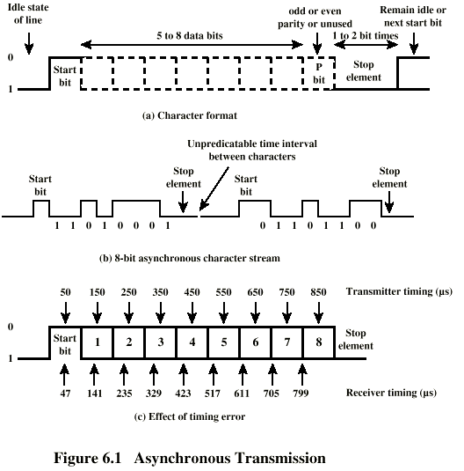
Asinkron diagram

Slide 5
Asinkron
Pada aliran yang tetap, interval diantara karakter adalah sama (panjang elemen stop)
Dalam keadaan tidak lancar,receiver mengecek untuk transisi 1 ke 0
Saat 7 interval sample berikutnya (panjang karakter)
Melihat untuk 1 ke 0 untuk karakter berikutnya
Simple
Murah
Overhead pada 2 atau 3 bit per karakter (~20%)
Baik untuk data dengan jarak yang panjang (keyboard)

Slide 6
Sinkron-level bit
Block pada transmisi data tanpa start atau stop bits
Clock harus sama (sinkron)
Dapat menggunakan jalur clock yang terpisah
  Baik untuk jarak dekat
  Perusakan subjek
Meletakkan sinyal clock dalam data
  Encoding Manchester
  Menemukan kembali carrier (pada modulasi digital)

Slide 7
Sinkron-level block
Membutuhkan petunjuk saat start dan end pada block
Menggunakan preamble dan postamble
Yaitu series pada karakter SYN (hex 16)
Yaitu block pada 11111111 patterns ending dalam 11111110
Lebih efisien (Overhead lebih kecil) daripada asinkron

Slide 8
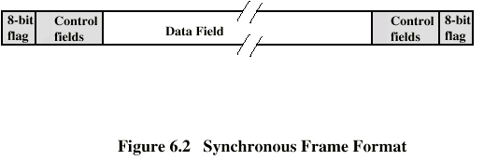
Sinkron (diagram)

Slide 9
Tipe-tipe error
Error terjadi ketika ada perubahan diantara transmitter dan receiver
Error single bit
  Diantara satu bit
  Bit yang berdekatan tidak efektif
  White noise
Burst errors
Panjang B
Impulse noise
Memudar dalam wireless
Efek lebih besar saat kecepatan data tinggi

Slide 10
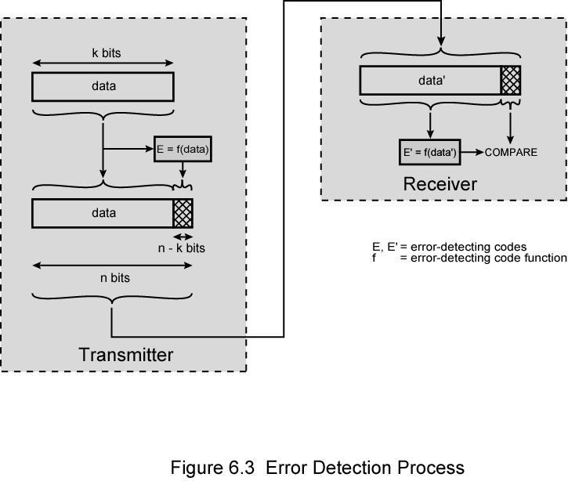
Proses Pendeteksian Error

Slide 11
Pendeteksian Error
Bit tambahan yang dibuat oleh transmitter untuk mendeteksi error code
Parity
Nilai dari Parity bit merupakan karakter even (even parity) atau odd (odd parity) dalam satu angka
Even number dari bit error berarti tidak terdeteksi

Slide 12
Cyclic Redundancy Check
Untuk block pada transmitter k bit transmitter membangkitkan n bit sequence
Transmit k+n bits yang tepat membagi menjadi beberapa angka
Receiver membagi frame dengan angka
  Jika tidak ada peringatan, diasumsikan tidak ada error
Untuk materi, lihat Stallings bab 6

Slide 13
Koreksi Error
Koreksi pada pendeteksian error memerlukan block data yang dikirimkan kembali (lihat bab 7)
Tidak ada yang tepat untuk aplikasi wireless
  Kecepartan bit error tinggi
    Lebih banyak pengiriman ulang
Waktu tunggu perambatan lebih lama dibandingkan pengiriman frame
Diperlukan koreksi error untuk penerimaan bit dalam basic

Slide 14
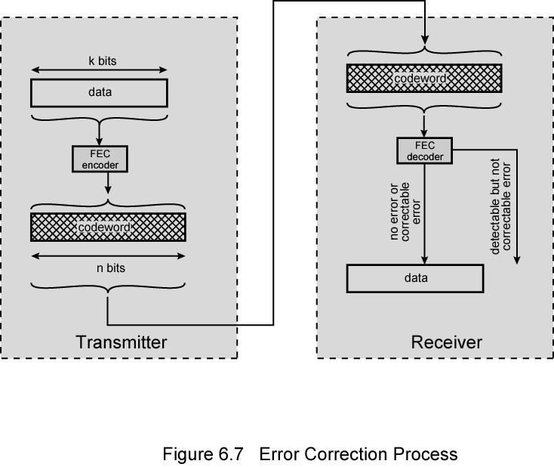
Diagram Proses Koreksi Error

Slide 15
Proses Koreksi Error
Tiap k bit block mapped untuk n bit block (n>k)
  Codeword
  Forward error correction (FEC) encoder
Codeword dikirim
Diterima bit string yang sama untuk pengiriman tetapi masih ada error
Diterima codeword lalu dirubah ke FEC decoder
  Jika ada error, dikeluarkan data block original
  Beberapa error dapat dideteksi dan dikoreksi
  Beberapa error dapat dideteksi tetapi tidak dapat dikoreksi
  Beberapa error tidak dapat dideteksi
    Hasil yang tidak dikoreksi dari FEC

Slide 16
Bekerja pada Koreksi Error
Membuat redundancy untuk pengiriman pesan
Dapat menarik kesimpulan pada level kecepatan error
E.g. koreksi code block error
  Secara umum membuat (n – k ) bits menjadi end pada block
    Meberikan n bit block (codeword)
    Semua original k bits termasuk dalam codeword
  Beberapa pemetaan FEC k bit input kedalam n bit codeword seperti original k bits tidak terlihat
Kembali untuk materilihat bab 6

Slide 17
Konfigurasi Saluran
Topology
  Fisik menyusun stasiun dalam media
  Point to point
  Multi point
    Komputer dan terminals, local area network
Half duplex
  Hanya satu stasiun yang mungkin dikirimkan dalam satu waktu
  Membutuhkan satu data path
Full duplex
  Simultan antara dua stasiun saat pengiriman dan penerimaan
  Membutuhkan dua data paths (atau echo canceling)

Slide 18
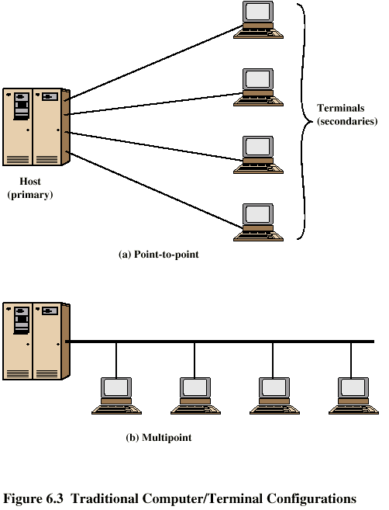
Konfigurasi Tradisional

Slide 19
Interfacing
Peralatan pemrosesan data (atau perlengkapan terminal data, DTE) tidak selalu termasuk fasilitas pengiriman data
Dibutuhkan interface yang disebut data circuit terminating equipment (DCE)
  e.g. modem, NIC
Pengiriman DCE bit dalam media
Komunikasi data DCE kontrol info dengan DTE
  Dilakukan pertukaran circuit
  Dibutuhkan standar interface yang bersih

Slide 20
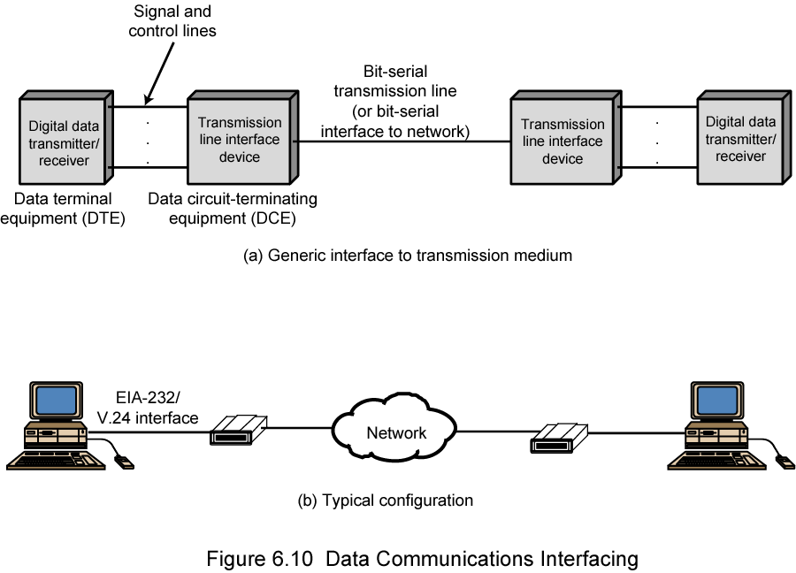
Interfacing Komunikasi Data

Slide 21
Karakteristik Interface
Mechanical
  Connection plugs
Electrical
  Voltage, timing, encoding
Fungsi
  Data, control, timing, grounding
Procedur
  Sequence of events

Slide 22
V.24/EIA-232-F
ITU-T v.24
Hanya fungsi yang spesifik dan prosedur
  Referensi standar lain untuk electrical dan mechanical
EIA-232-F (USA)
  RS-232
  Mechanical ISO 2110
  Electrical v.28
  Functional v.24
  Procedural v.24

Slide 23
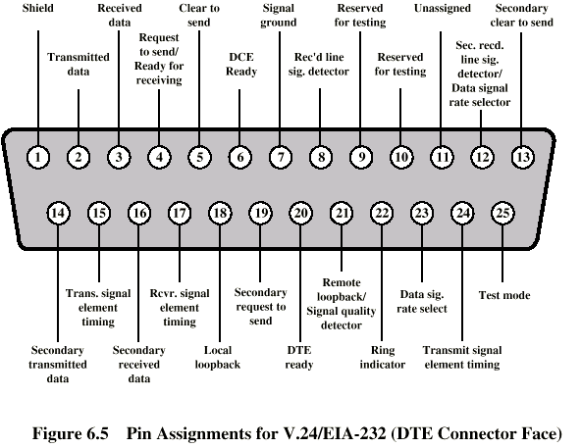
Spesifikasi Mechanical

Slide 24
Spesifikasi Electrical
Sinyal digital
Hasil penerjemahan sebagai data atau control, bergantung dalam circuit
Lebih dari -3v adalah binary 1, lebih dari +3v adalahbinary 0 (NRZ-L)
Kecepatan Signal < 20kbps
Jarak<15m
Untuk control, lebih dari -3v adalah off, +3v adalah on

Slide 25
Spesifikasi Fungsi
Kategori grup circuit
  Data
  Control
  Timing
  Ground
Satu circuit dalam tiap arah
  Full duplex
Dua circuit data kedua
  Mengijinkan halt atau flow control dalam operasi half duplex
(Lihat tabel dalam Stallings bab 6)

Slide 26
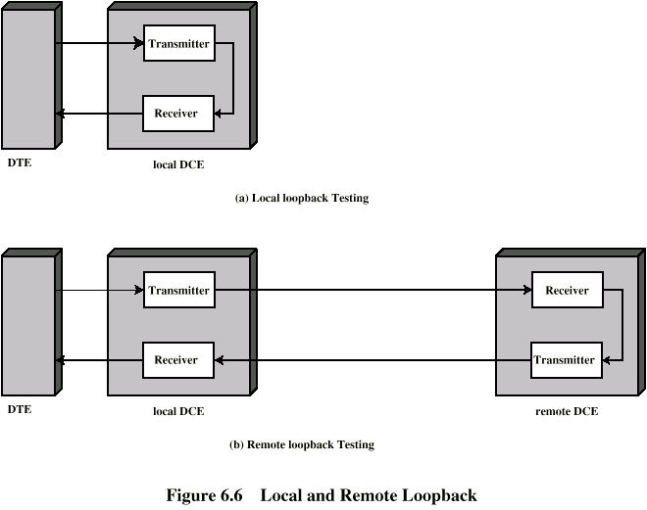
Local dan Remote Loopback

Slide 27
Spesifikasi Prosedur
E.g. Asynchronous private line modem
Ketika diputar menyala dan siap, modem (DCE) menyatakan DCE siap
Ketika DTE siap mengirimkan data, menyatakan permintaan untuk dikirim
  Mode penerimaan dihambat juga dalam half duplex
Modem merespon ketika siap oleh pernyataan Clear to send
DTE mengirimkan data
Ketika data datang, local modem menyatakan Receive Line Signal Detector dan mengantarkan data

Slide 28
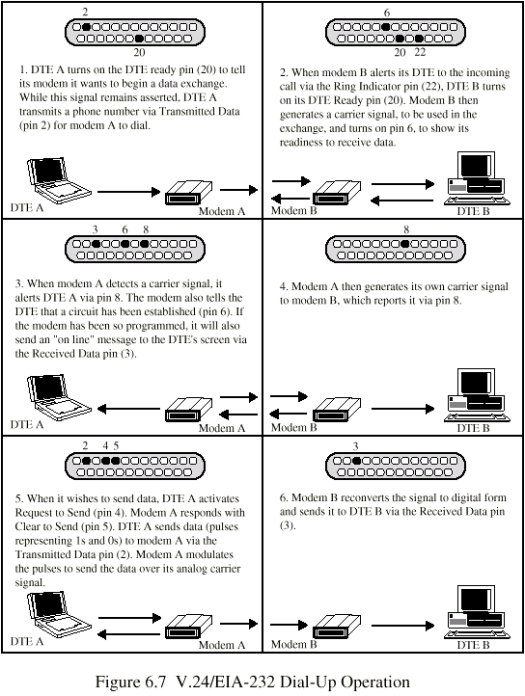
Dial Up Operation (1)

Slide 29
Dial Up Operation (2)

Slide 30
Dial Up Operation (3)

Slide 31
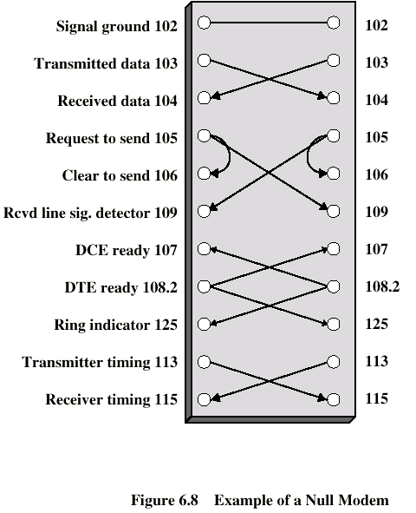
Null Modem

Slide 32
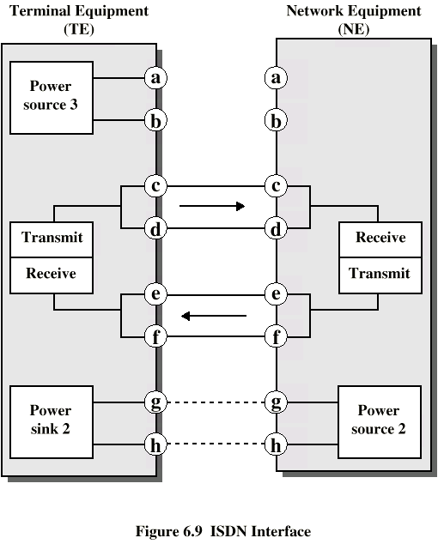
Diagram interface fisik ISDN

Slide 33
Interface fisik ISDN
Konneksi antara perlengkapan terminal (c.f. DTE) dan perlengkapan jaringan terminating (c.f. DCE)
ISO 8877
Kables terminal dalam matching dengan 8 kontak
Pengiriman/ penerimaanmembawa kedua data dan kontrol

Slide 34
Spesifikasi Electrical ISDN
Balanced transmission
  Carried dalam dua lines, e.g. twisted pair
  Signals seperti currents down one conductor dan yang lain naik
  Signaling yang berbeda
  Mengandalkan hasil dalam direction pada tegangan
  Banyak toleransi noise dan generates less
  (tidak balanced, e.g. RS-232 digunakan jalur single signal dan ground)
  Mengandalkan data encoding dalam kecepatan data
  Kecepatan dasar 192kbps menggunakan pseudoternary
  Kecepatan primer menggunakan alternative mark inversion (AMI) and B8ZS or HDB3

Slide 35
Foreground Reading
Stallings bab 6
Web pages from ITU-T on v. specification
Web pages on ISDN

